Slide 1
圣经项目计划
创建人： 黄宪民
日期：2018年 1月3日

Slide 2
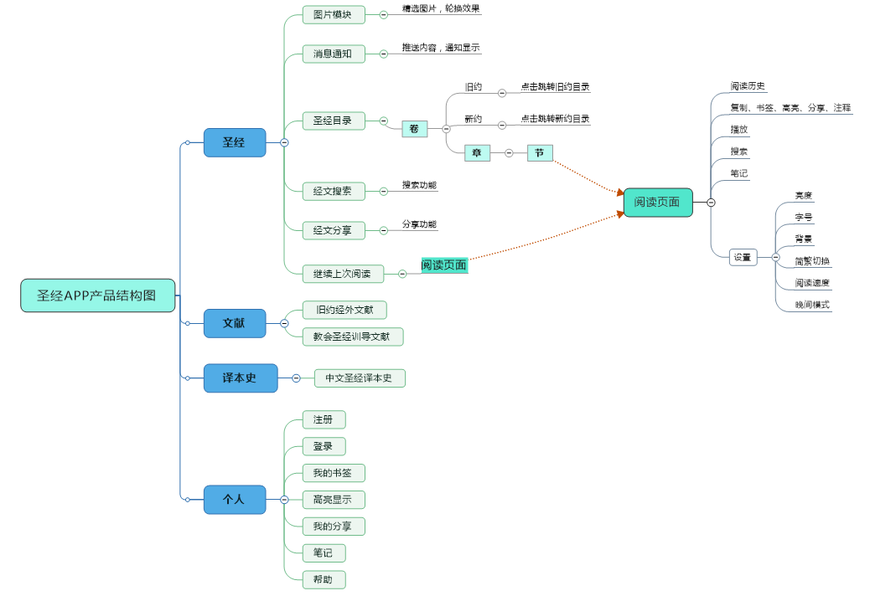
产品结构图

Slide 3




APP logo
YouVersion
微读圣经
精读圣经
读圣经

Slide 4
APP 流程设计
主流程 – 包含
4 大板块： 圣经，文献，译本史，个人
功能列表
5大主要功能： —内容显示
—文字功能：复制、书签、高亮 、分享、注释
—播放
—搜索
—设置

Slide 5
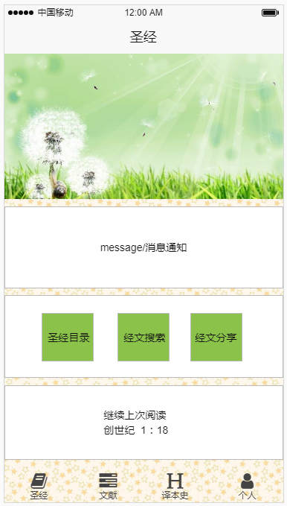
主页面设计
主页面分成 4 大板块
— 圣经
— 文献
— 译本史
— 个人

Slide 6
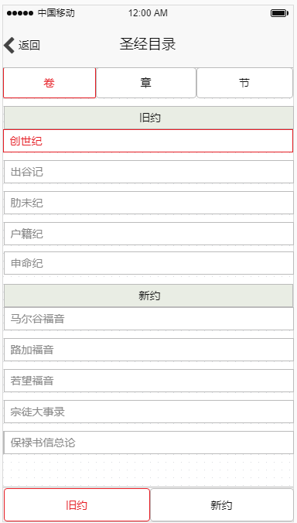
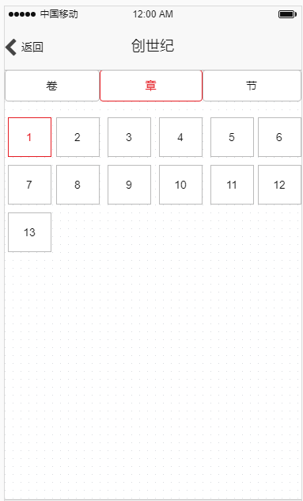
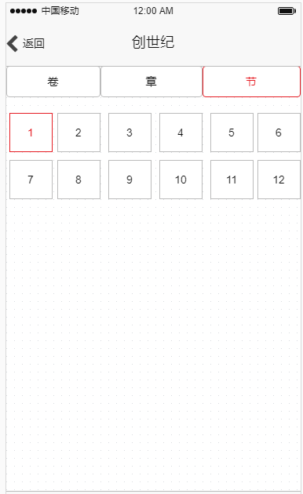
圣经目录
1
圣经目录
-- 旧约、新约
-- 卷、章、节

Slide 7
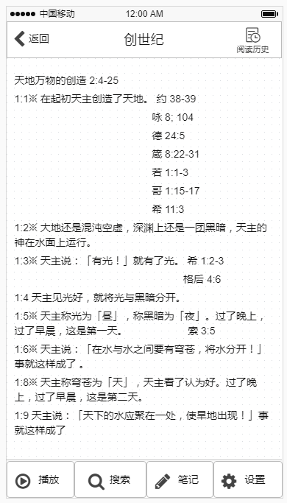

—— 阅读页面
阅读页：
阅读历史
播放
搜索
笔记
设置
下拉更新内容和录音

Slide 8
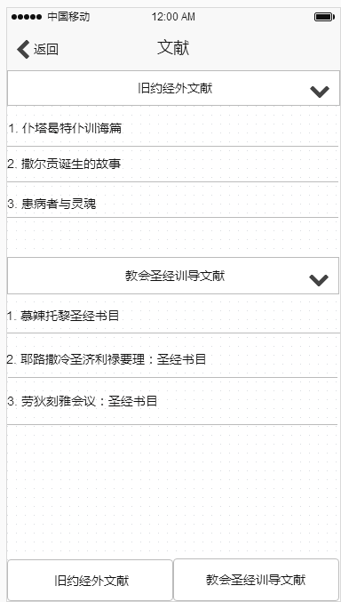
文献
2
文献：
-- 旧约经外文献
-- 教会圣经训导文献

Slide 9
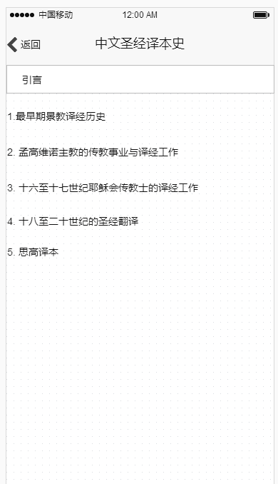
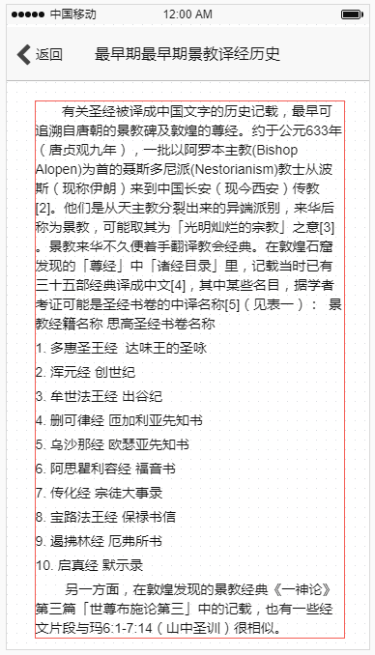
译本史
3
— 中文圣经译本史

Slide 10
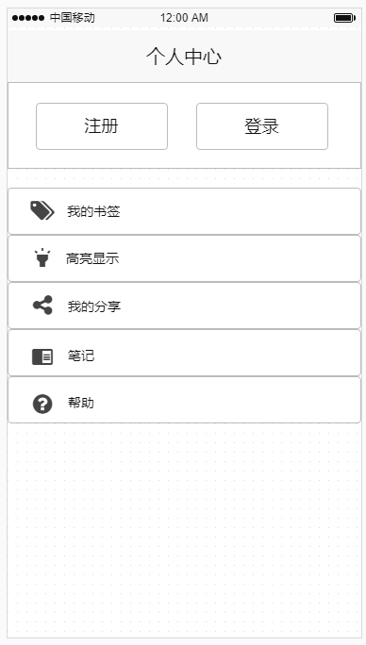
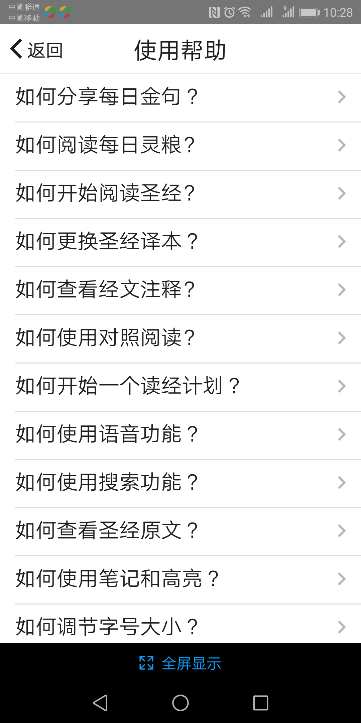
个人
4
— 个人中心
· 注册
· 登录
· 我的书签
· 高亮显示
· 我的分享
· 笔记
· 帮助

Slide 11
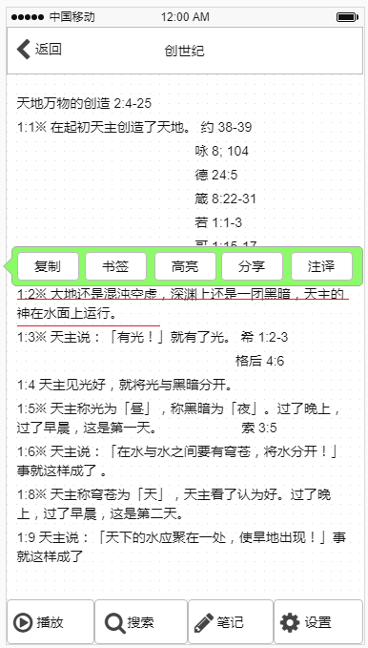
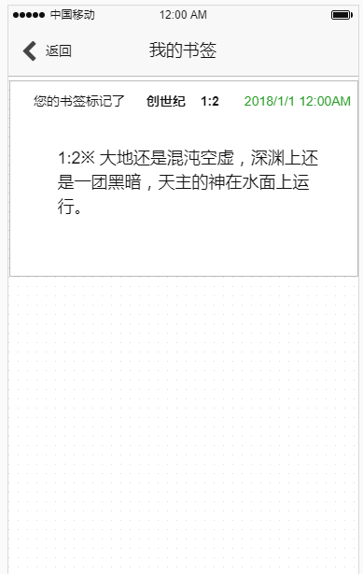
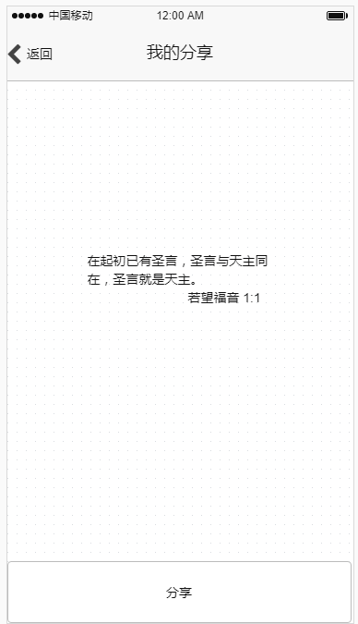
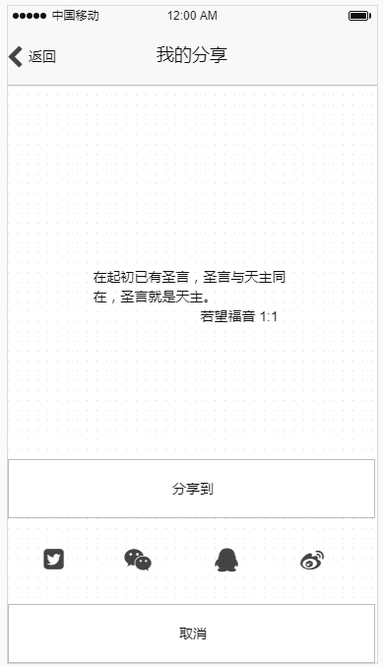
文字功能
复制
书签
高亮
分享
注译

Slide 12
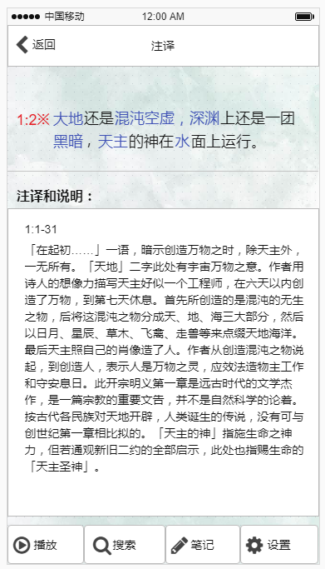
注释功能
— 注释
显示字句释义或说明

Slide 13
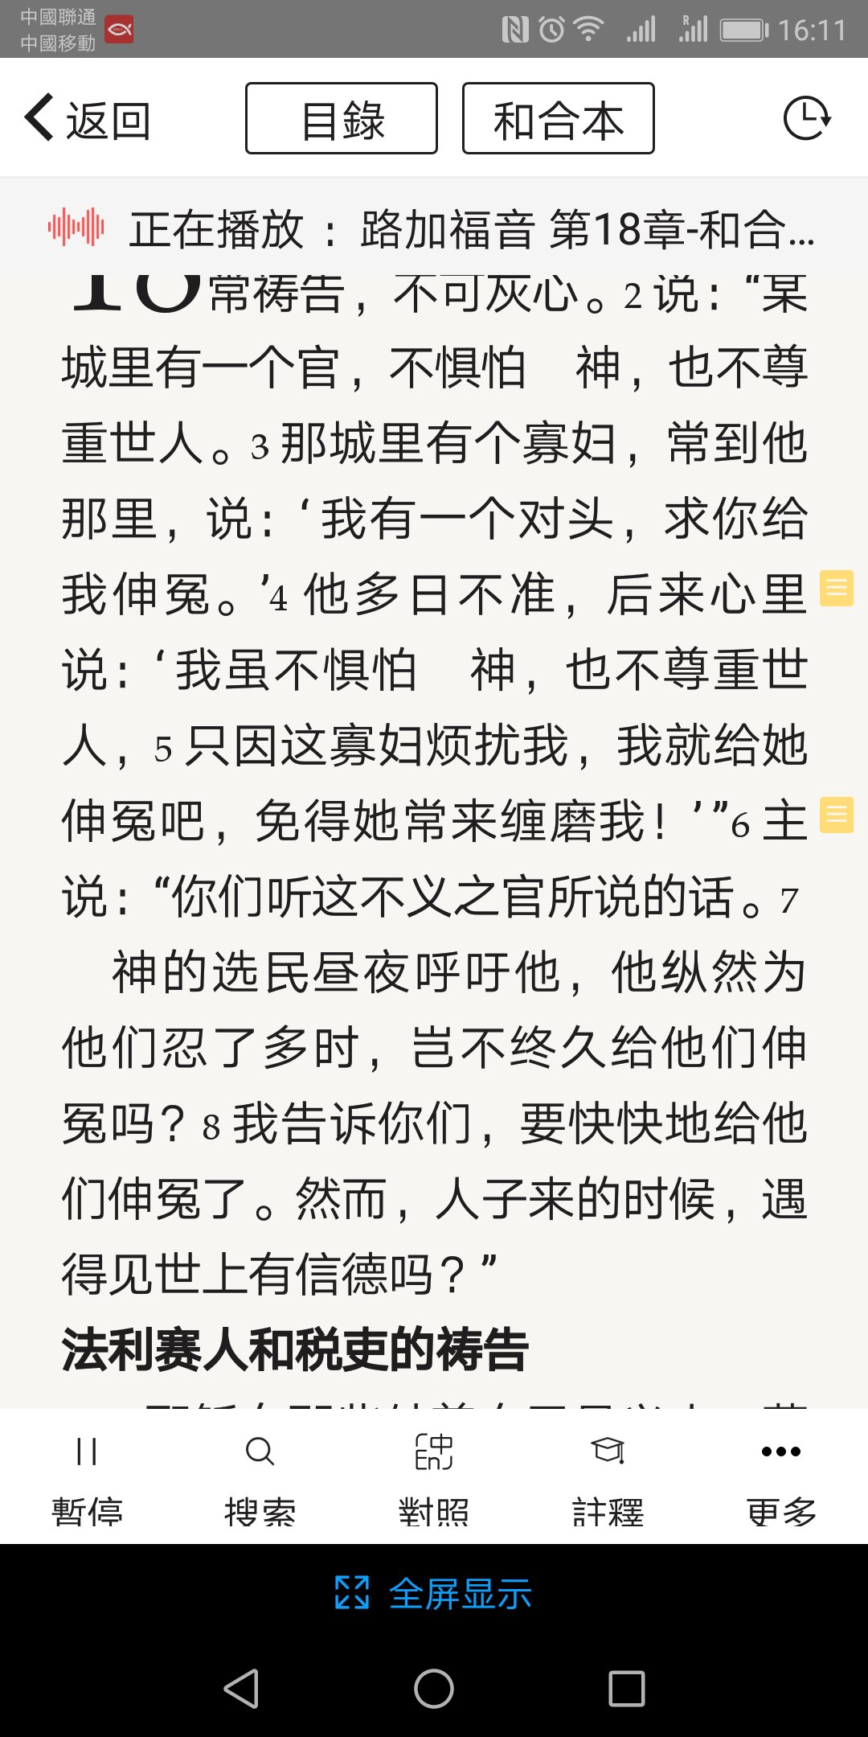
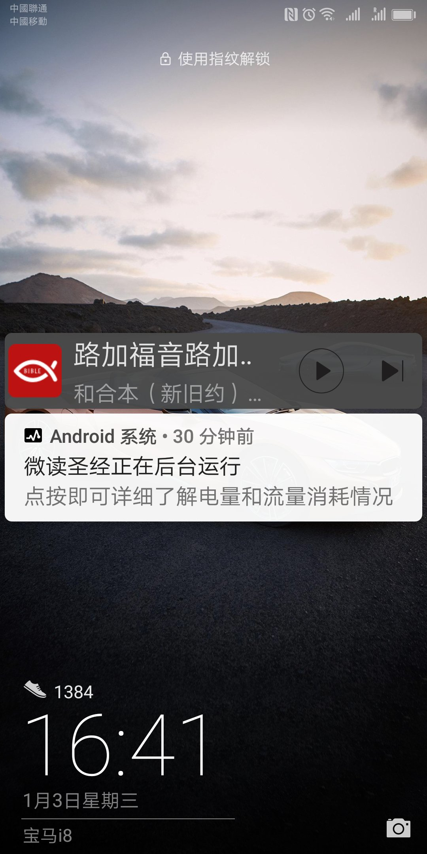
播放功能

Slide 14
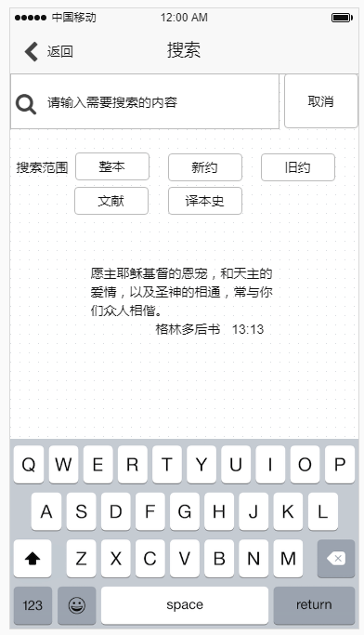
搜索功能
— 搜索条件
· 整本
· 新约
· 旧约
· 文献
· 译本史

Slide 15
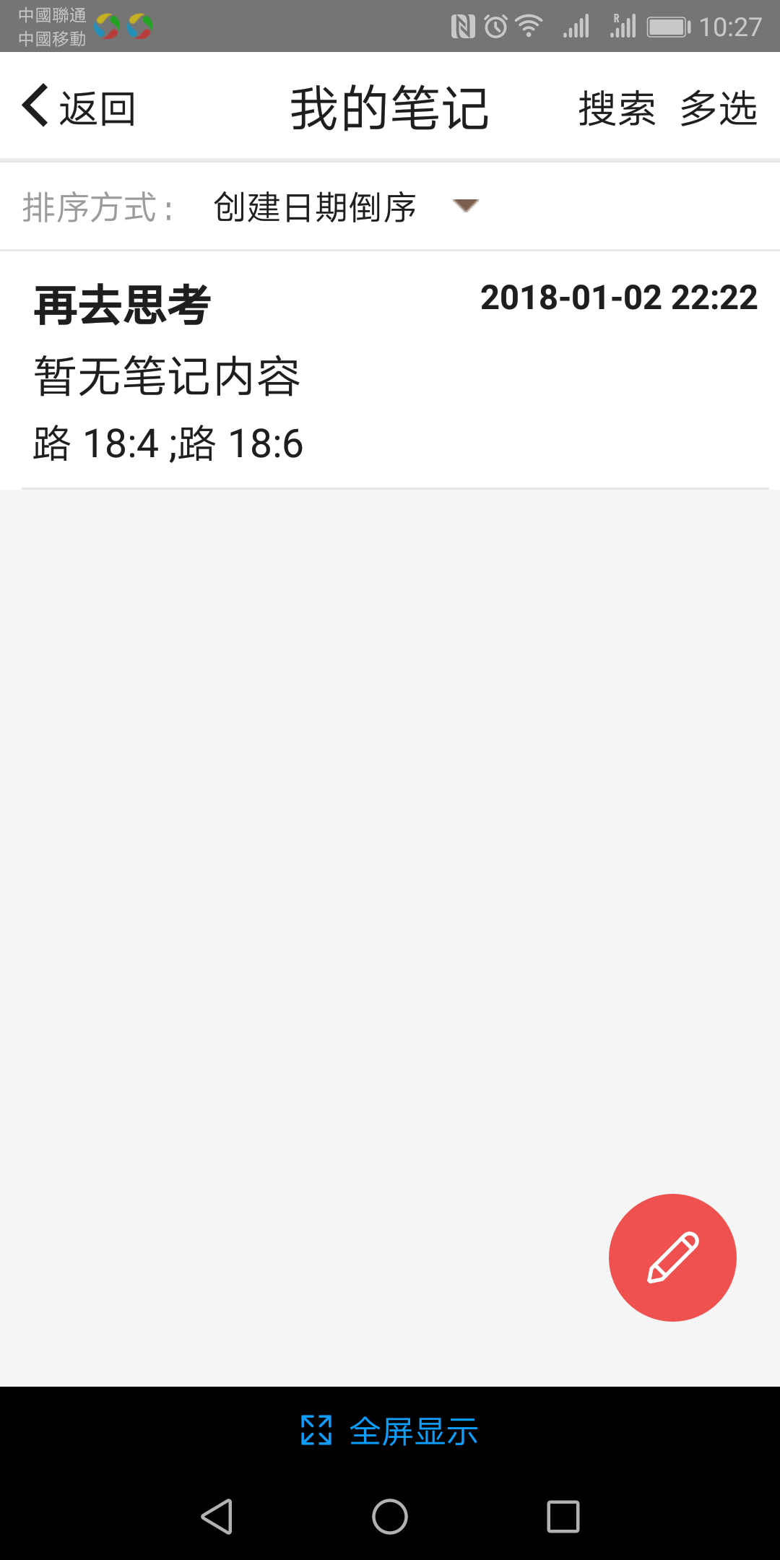
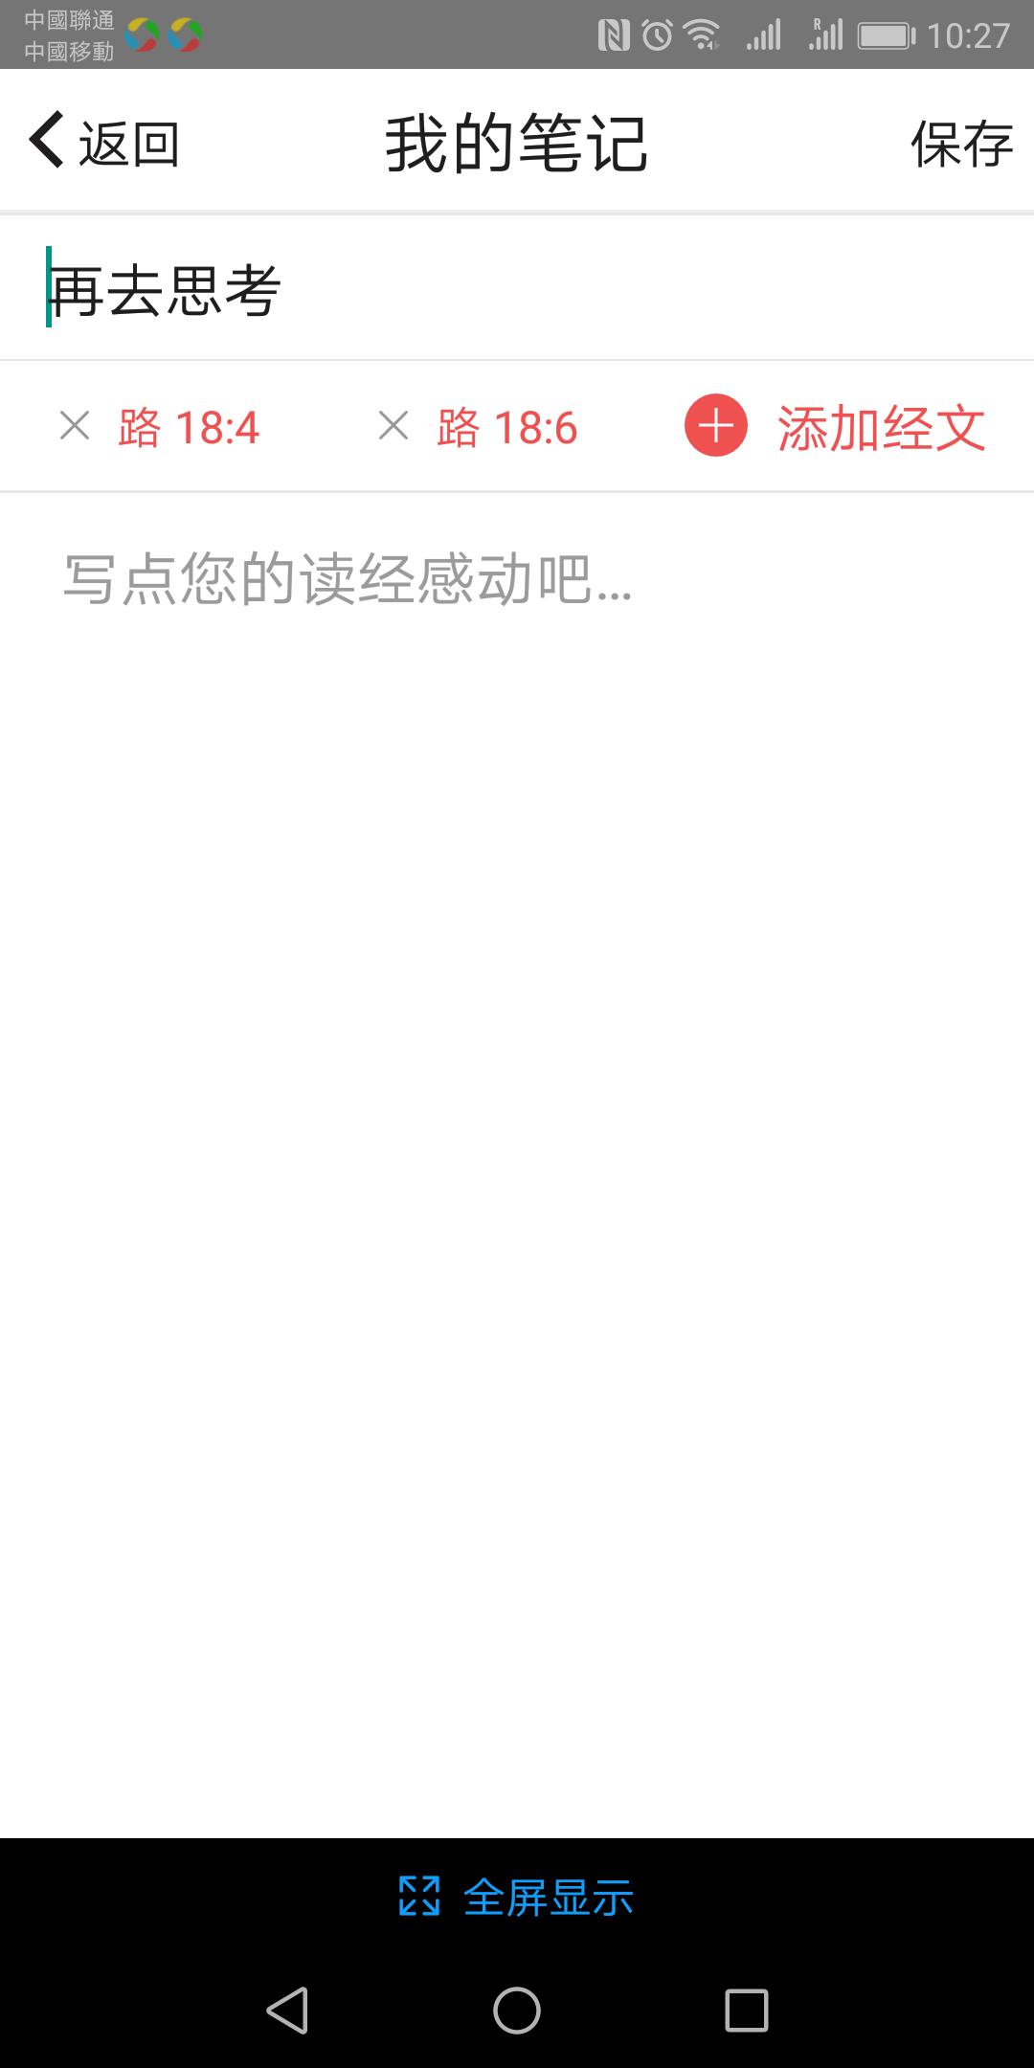
笔记功能

Slide 16
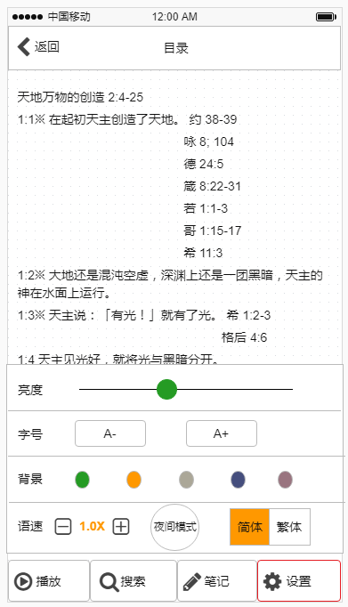
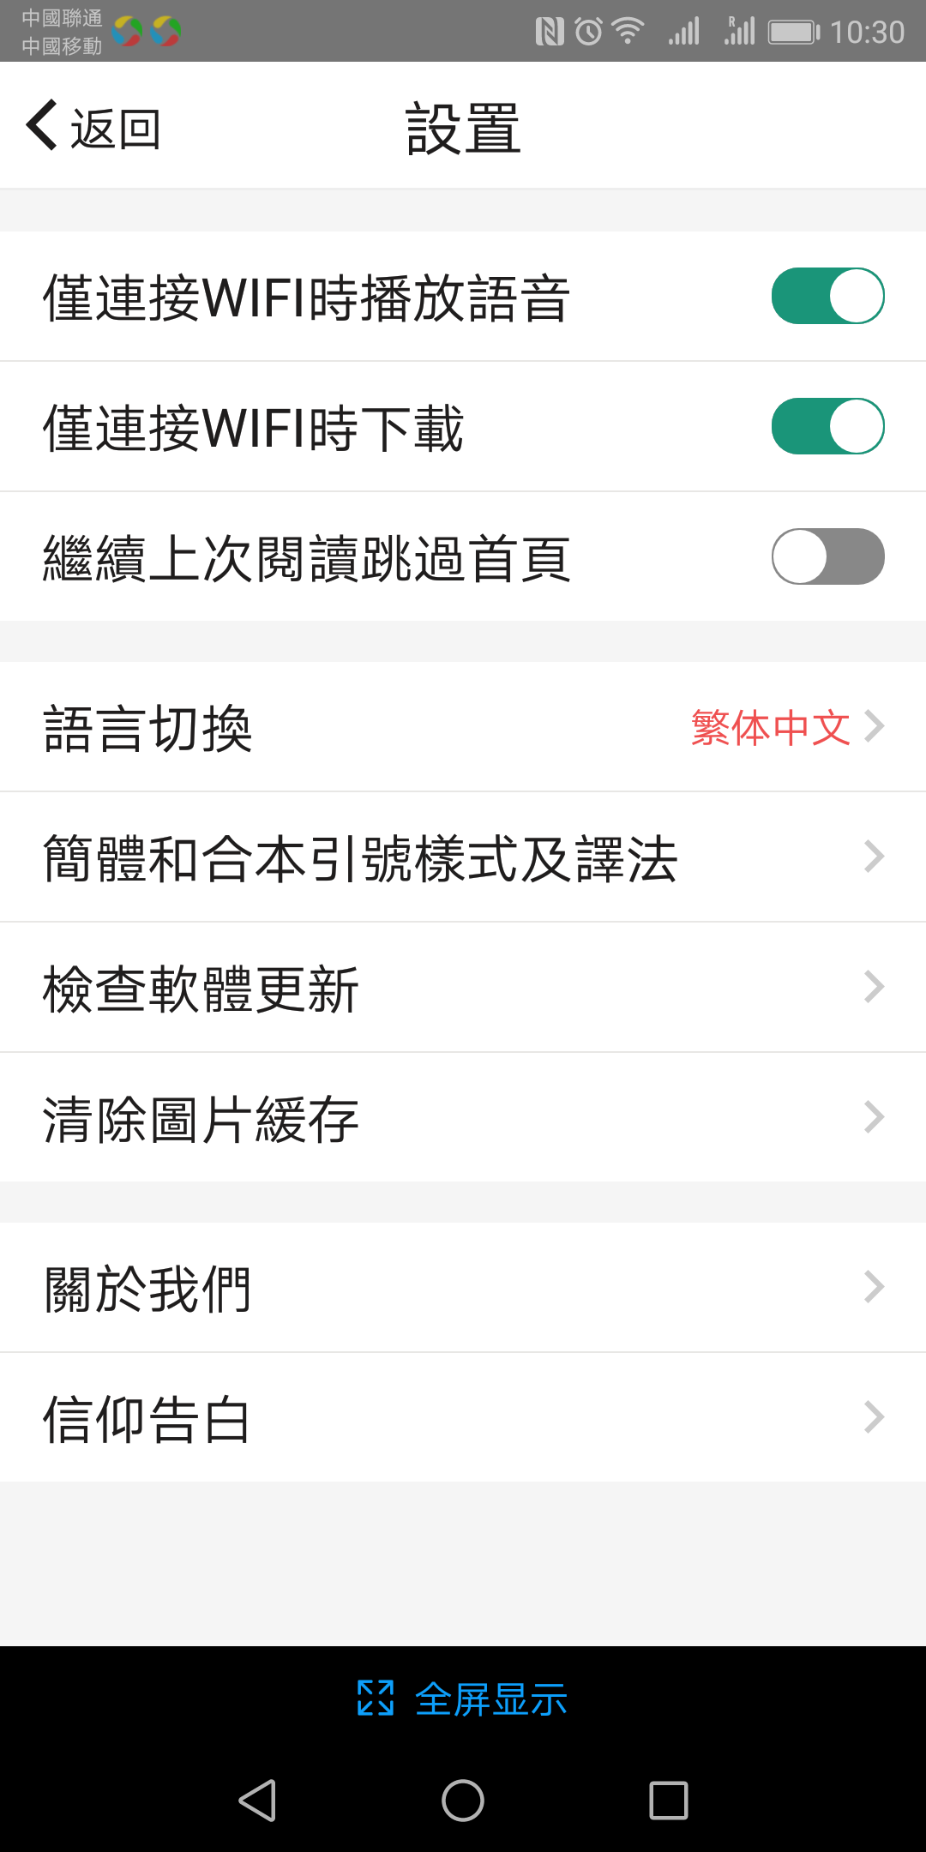
设置功能
—— 设置
· 亮度
· 字号
· 背景
· 语速
· 夜间模式
· 简繁切换

